Slide 1
PlatformĂ de gestiune a informaȚiilor despre vehicule folosind blockchain
UNIVERSITATEA TEHNICĂ "GHEORGHE ASACHI" DIN IAȘI
FACULTATEA DE AUTOMATICĂ ȘI CALCULATOARE
DOMENIUL: CALCULATOARE ȘI TEHNOLOGIA INFORMAȚIEI
SPECIALIZAREA: TEHNOLOGIA INFORMAȚIEI
Autor: Matei Rareș
Coordonator: Ș.l.dr.inf. Tiberius Dumitriu
1/18

Slide 2
SUMAR
Introducere
Tehnologii
Arhitectură
Gestiunea datelor
Clasificarea datelor
Concluzii
Bibliografie
2/18

Slide 3

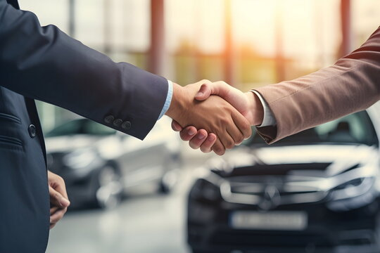
INTRODUCERE
Platformă de gestionare a informațiilor unor vehicule
Transparența și Imutabilitatea datelor​
Interfață ușor accesibilă și intuitivă​
Analiză asistată a seturilor
3/18
Notes:
Tema de astazi este data de nevoia de informatie in cazul unei interactiuni cu o tranzactie auto....
Definitie blockchain, la ce e folosit, domenii, contracte inteligente pe retea evm -> metoda de stocare, folosita si in cazul lanturilor de aprovizionare
Inteligenta artificala este de o perioada buna de timp prin preajma, aceasta incearca sa invete si sa ofere raspunsuri cat mai umane bazate pe seturi de date. Ai a ajuns sa aiba diverse aplicatii precum diagnosticele medicale, asistenti virtuali si navigare virtuala, in cazul de fata, am incercat folosirea retelelor neuronale in clasificiarea unor seturi de date.

Slide 4




TEHNOLOGII
Angular
Framework folosit pentru dezvoltarea web a interfeței cu utilizatorul
Python ( Flask )
Limbaj flexibil pentru îmbinarea mai multor biblioteci
Solidity
Limbaj pentru implementarea contractului
Ganache
Aplicație pentru o simulare a unui blockchain
4/18
Notes:
Angular – client side application
Python:
Solidty: limbaj de programare Inspirat din C/C++, Python, Java. Acesta are Tipuri de date definite de utilizator ( struct, enum, contract) si structuri de control, etc asemanator unui limbaj de programare orientat pe obiect.
Ganache – blockchain simulat cu un singur nod, ofera 10 conturi pe default cu un sold standard

Slide 5






ARHITECTURĂ
HTTP
Arhitectură 3 tier
Presentation: interfață web cu utilizator autentificat/neautentificat
Application: securitate, procesare & comunicare
Data: gestiunea datelor
RPC
SQL
5/18
Notes:
Intrega arhitectura a aplicatiei se bazeaza pe una de tip 3 tier: mai exact layere de presentation , application si data
Nivelul de prezentare este reprezentat in totalitate de serverul de angular care are grija de cine poate accesa cererile de modificare a datelor si cine poate doar sa vizualizeze aceste date. Deoarece utilizatorii autentificati pot dispune de diferite dispozitive, este nevoie ca interfata grafica sa poate fii accesibila pe orice dispozitiv, de aceea s-a implementat cateva caracteristicii de responsivness
Nivelul de applicatie, adica serverul de backend este conturat de framework-ul flask, care defineste comunicarea intre stratul de prezentare si cel aplicatie, punand la dispozitie diferite functionalitati prin intermediul endpoint-urilor. Prin aceste cereri catre endpoints, putem sa colaboram cu alte librarii pentru a obtine rezultate precum, identificare/autorizare/manangement a userilor, preluare/modificare sau clasificare date.
Datele sunt gestionate prin intermediul unui RPC, care apeleaza functiile dispuse de blockchain

Slide 6
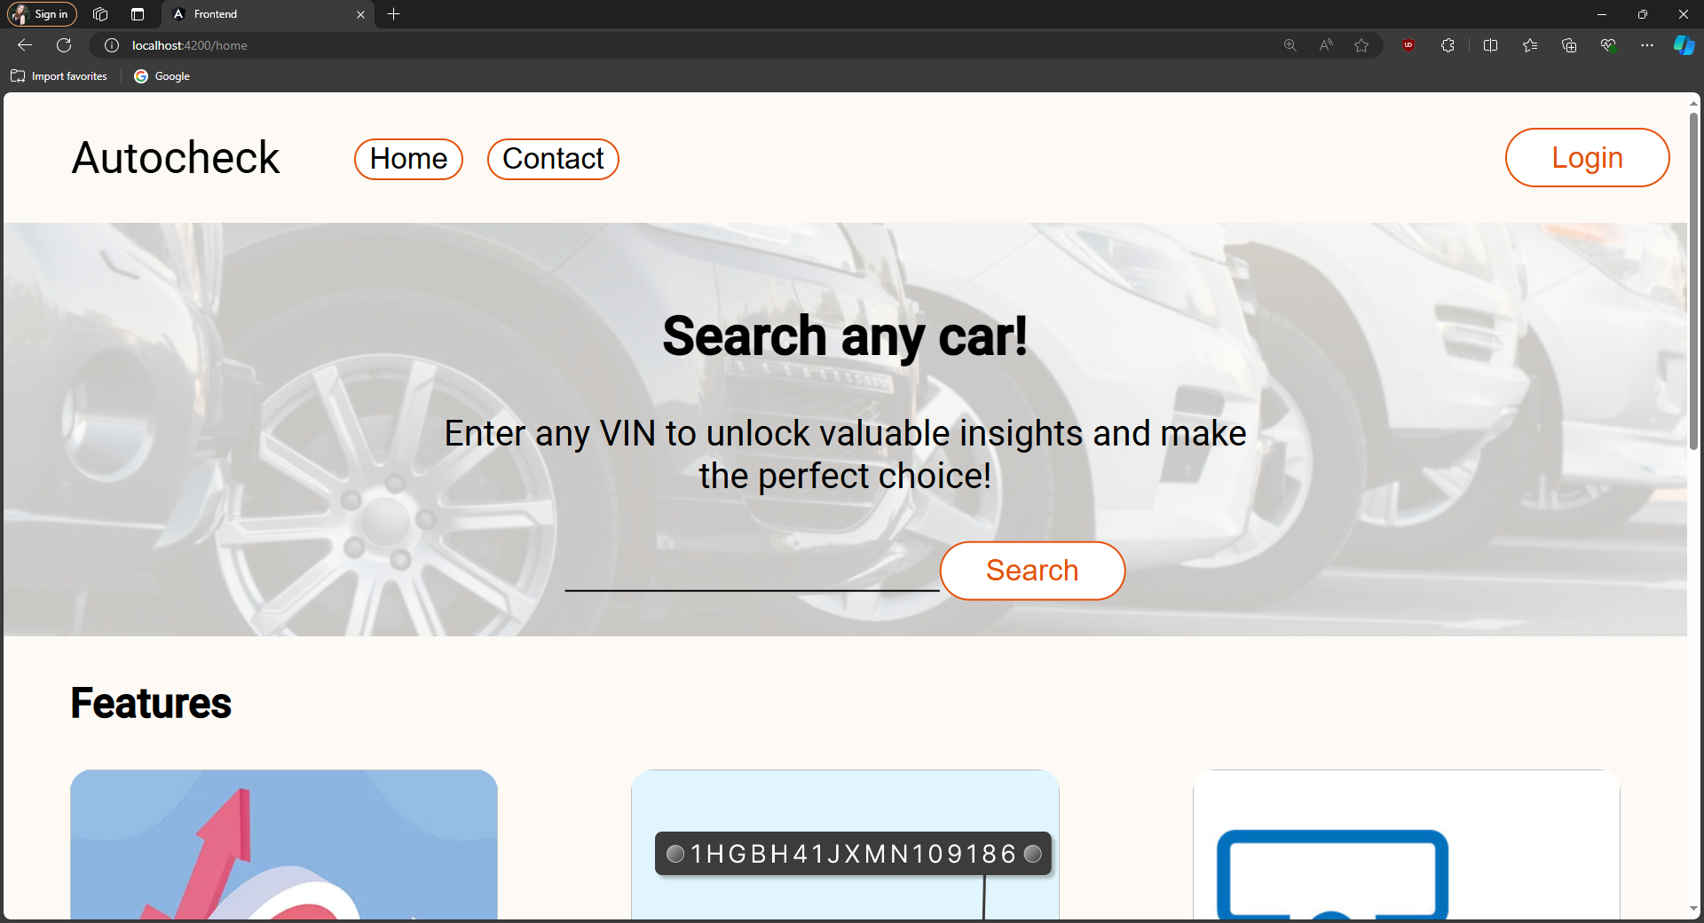
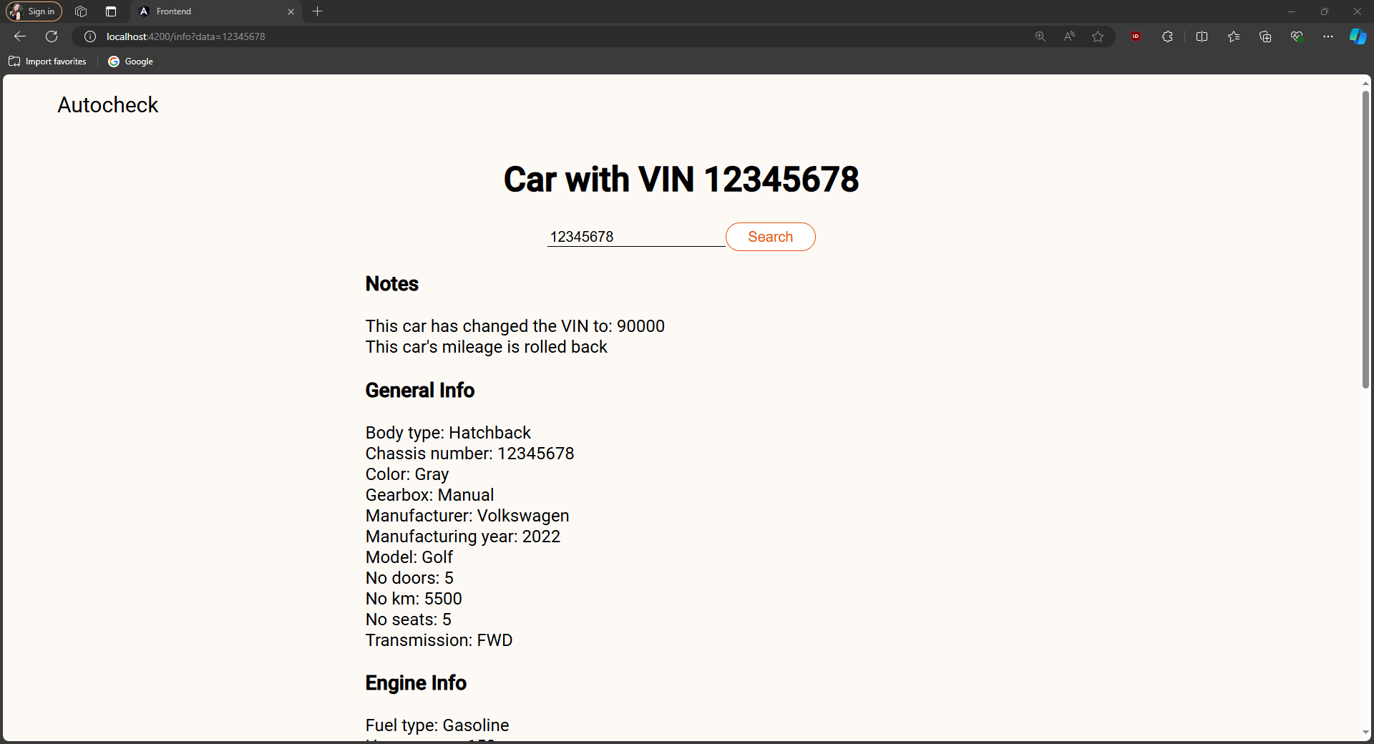
NIVEL DE PREZENTARE
FLOW
Utilizator neautentificat
Utilizator autentificat (colaborator)
Manager de utilizatori
6/18

Slide 7




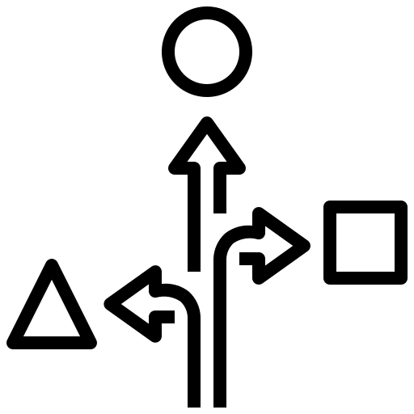
NIVEL de APLICAȚIE MODULE
HTTP
API getway - comunicare utilizator
User - autentificare, delogare
Security - autorizare prin JWT
RPC client - comunicare blockchain, conversie de date
Classifier - analiza datelor
RPC
SQL
7/18

Slide 8
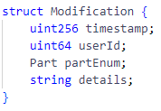
nivel DE DATE SMART CONTRACT
Scrierea contractului
1
Compilare
2
Deploy folosind fișierul BIN
3
Interacțiunea cu metodele contractului prin ABI
Date imutabile: an de fabricație, număr de șasiu, etc.
Date mutabile: culoare, dimensiuni roți, număr de kilometrii, etc.
Stocare modificări și evenimente pentru fiecare mașină
8/18

Slide 9
nivel DE DATE SMART CONTRACT
Operație | Gas | Eth
“Deploy” | 5.329 * 10⁶ | 0.10688
Adăugare | 2.872 * 10⁶ | 0.05744
Modificare | 108 * 10³ | 0.00216
Citire | 0 | 0
Creare, Actualizare, Citire
Gas & Gas price
20 * 10⁹ Wei = 20 Gwei = 20 * 10⁻⁹ Eth
9/18

Slide 10
ClasificĂri mULTI-ETICHETĂ
Configurare
Antrenare
Adam
100 de epoci
Binary crossentropy
Metrici
MSE
Loss
Accuracy
Lot de 32 instanțe
Date
80% Input
20% Validare finală
80% Antrenare
20% Validare activă
Rețele
ReLU
Sigmoid
Normalizare Batch
Definiție: o instanță poate avea mai multe caracteristici
Model de antrenare pentru 3 rețele neuronale
Utilizare în momentul preluării informației
Date generate după reguli impuse
10/18

Slide 11
ClasificĂri mULTI-ETICHETĂ
Prima rețea:
Ani & kilometri
2 straturi ascunse a câte 16 neuroni, normalizare Batch
Clasa: neîncadrarea în limitele statistice
11/18

Slide 12
ClasificĂri mULTI-ETICHETĂ
Prima rețea:
Ani & kilometri
2 straturi ascunse a câte 16 neuroni, normalizare Batch
Clasa: neîncadrarea în limitele statistice
An fabricație | Kilometri | Clasa | Predicție
2011 | 15000 | 1 | 0.99996
2015 | 128000 | 0 | 0.42677
2020 | 80000 | 1 | 0.63310
2000 | 312000 | 0 | 0.11798
12/18

Slide 13
ClasificĂri mULTI-ETICHETĂ
A 2 a rețea:
Mentenanțe & vânzări
Un strat ascuns cu 16 neuroni, normalizare Batch
Clase:
daune tehnice ascunse
probleme tehnice viitoare
13/18

Slide 14
ClasificĂri mULTI-ETICHETĂ
A 2 a rețea:
Mentenanțe & vânzări
Un strat ascuns cu 16 neuroni, normalizare Batch
Clase:
daune tehnice ascunse (1)
probleme tehnice viitoare (2)
Exemplu: un număr mare de mentenanțe poate semnala posibile probleme tehnice viitoare
Mentenanțe | Vânzări | Clasa |  | Predicție
 |  | 1 | 2 | 1 | 2
2 | 0.2 | 0 | 0 | 0.369 | 0.455
1.9 | 0.2 | 0 | 0 | 0.389 | 0.238
1 | 1.2 | 1 | 0 | 1 | 0.00006
2 | 0.9 | 1 | 0 | 1 | 0.527
2.2 | 0.2 | 0 | 1 | 0.336 | 0.856
14/18

Slide 15
ClasificĂri mULTI-ETICHETĂ
Model | Acuratețe
 | Batch | Val
Ani – Kilometri | 0.8784 | 0.9563
Mentenanțe – Vânzări | 0.9419 | 0.9290
Accidente – Daune – Reparații | 0.8421 | 0.8300
Rezultatele antrenării
15/18

Slide 16
Concluzii
Se poate folosi blockchain-ul pentru a spori transparența și imutabilitatea datelor unor vehicule dar și ca o metodă de stocare
Rețelele neuronale pot asista în analiza datelor unui autovehicul
Combinația între blockchain și rețelele neuronale propuse pot ajuta evitarea posibilelor fraude în tranzacțiile cu mașini
16/18

Slide 17
Bibliografie SELECTIVĂ
R. K. Kaushal, N. Kumar, S. N. Panda and V. Kukreja, "Immutable Smart Contracts on Blockchain Technology: Its Benefits and Barriers,"2021 9th International Conference on Reliability, Infocom Technologies and Optimization (Trends and Future Directions) (ICRITO), Noida, India, 2021, pp. 1-5, doi: 10.1109/ICRITO51393.2021.9596538
Aldyaflah, I.M., Zhao W., Upadhyay H.; Lagos L., The Design and Implementation of a Secure Datastore Based on Ethereum Smart Contract. Appl. Sci. 2023, 13, 5282. https://doi.org/10.3390/app13095282.
***, Keras Classification, https://keras.io/examples/nlp/multi_label_classification/
***, Solidity Documentation, https://docs.soliditylang.org/en/v0.8.26/
17/18

Slide 18
VĂ MULȚUMESC PENTRU ATENȚIE !
18/18

